Slide 1
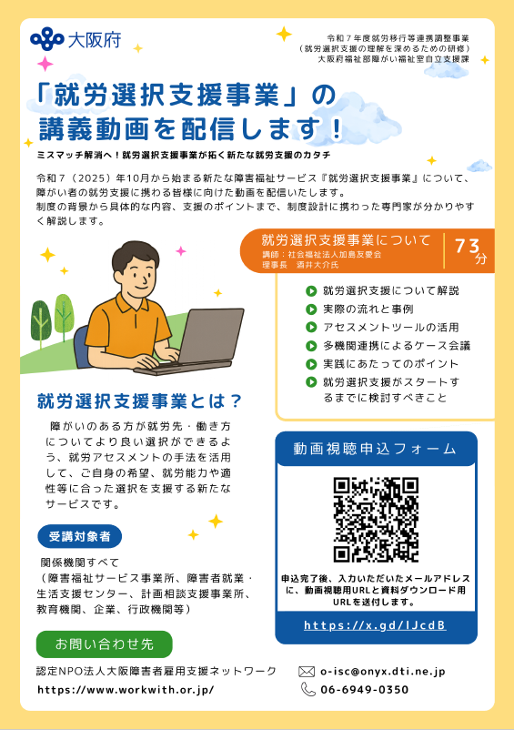
就労移行等連携調整事業
令和７年度 第２回 大阪府障がい者自立支援協議会就労支援部会
福祉部障がい福祉室自立支援課
資料１－2
令和７年度事業（報告）
実施内容
１．就労選択支援の理解を深めるための研修【R7.7月～R8.3月】
就労選択支援が創設された経緯、目的、サービスの流れ等、制度の理解を深めるための研修動画を配信。
受講対象 | 大阪府内の障がい者の就労支援に携わる者（市町村、計画相談支援事業所、障害福祉サービス事業所、障害者就業・生活支援センター、支援学校等教育機関、医療機関、ハローワーク、障害者職業センター、企業等）
方法 | 動画配信
講師 | 社会福祉法人加島友愛会 理事長 酒井大介氏
内容 | 制度の解説 実施の流れと事例 アセスメントツールの活用について 多機関連携によるケース会議を作るには 実施にあたってのポイント 制度がスタートするまでに検討すべきこと
申込数 | 1，134件 （うち計画相談281件 B型314件）
配信期間 | R7.7.1～R8.3.31
２．府内市町村障がい福祉主管課長あてに就労選択支援にかかるアンケート【R7.7月～８月】
以下、回答内容抜粋
Q1：市町村において把握している就労選択支援にかかる地域ネットワークの有無
A1:あり（８ 市・エリア）
⇒高槻市、豊中市、吹田市、大東市、河内長野市、東大阪市、中河内エリア、南河内エリア
Q2：就労選択支援にかかる課題（一部抜粋）
◆指定要件を満たす事業所数が少ない／事業所がないこと
◆支援学校から事業所・多機関連携会議出席のための送迎
◆支援学校との調整（実施場所、適正な評価をするための日数等）
◆アセスメント手法・日数・ツール等、事業所によってばらつきが生じないような仕組み
◆従来の就労アセスメントとのすみ分け

Slide 2
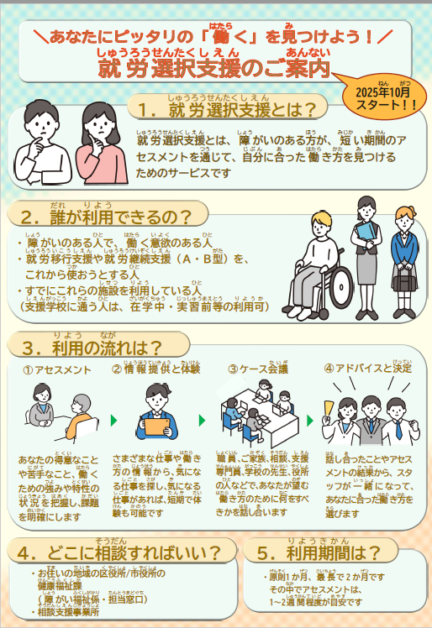
就労移行等連携調整事業
令和７年度就労移行等連携調整事業について
令和７年度 第２回 大阪府障がい者自立支援協議会就労支援部会
福祉部障がい福祉室自立支援課
令和７年度事業（報告）
実施内容
３．就労選択支援のモデル実施【R7.7月～12月】
作業場面等を活用した状況把握（アセスメント）や、多機関連携によるケース会議を開催し支援を行う場合のノウハウや課題等を把握・分析。
⇒府内の就労選択支援事業の関係者が実践するにあたってのモデルとする。
【実施ケース】
◆就労選択支援を実施し得られた効果・課題
＜効果＞
・本人・保護者・学校が、当初就B利用を考えていたが、移行等の利用により一般就労の可能性が見えた
＜課題＞
・学校との連携の難しさ
・保護者への認知を高める必要
・ケース会議の調整
・アセスメントツールの統一
・フィードバック方法
・引きこもりの方に週２～３日の半日で就労選択支援を実施したが、１か月の支給決定期間では短く自己決定困難
 | 分類 | 地域 | 内容・ポイント
1 | 支援学校 身体 | 大阪市 | B型と生活介護を検討。 支援学校や計画相談との調整について課題等を収集。
2 | 支援学校 知的 | 大阪市 | 特定のB型を利用希望。セルフプランの実態把握、本人へのフィードバック方法についての課題等を収集。
３ | 支援学校 知的 | 大阪市 | 親がB型の利用を希望。 計画相談・区役所との調整について課題等を収集。
４ | 支援学校 知的 | 大阪市 | セルフプランの実態把握、支援学校やハローワーク等との連携体制を構築する上での課題等を収集。
５ | 支援学校 知的 | 門真市 | 支援学校２年生、一般就労希望。 本人へのフィードバック方法・支援学校との調整。 連携支援機関多い 計画相談あり→フォローしやすい
６ | 大学生 身体・場面緘黙 | 茨木市 | 大学４年生、一般就労希望。 大学生に実施する上での留意点・課題等を収集。
７ | 引きこもり 発達 | 茨木市 | 17歳、一般就労とB型を検討。 アセスメントを行う上での工夫等を収集。
４．モデル実施の報告会【R8.1.26実施】
上記３の実施者や関係者から、地域における連携体制の構築にかかる知見やモデルケースを通じて得られた効果・課題等を講義形式で報告。動画配信により、府域全体への横展開を図った。また、地域ごとにグループワークを行い、連携ネットワークの構築を図った。
対象：就労選択支援、就労移行、就A・B、計画相談、支援学校、就ポツ、市町村 ほか 参加者数：112人
５．教育庁との連携【R7.11月～R8.3月】
・府立学校校長会、支援学校校長会、進路指導担当者会議等において、就労選択支援事業にかかる事業説明及び協力依頼を実施。
・本人、保護者向けの就労選択支援事業にかかるチラシデータを作成。今後、市町村等での活用いただく。
Notes:
モデル事業については、次の７ケース。1/26報告会を実施。咲洲ホールで実施したが、約150人という多数の申込。支援学校からも10名ほど。（貞廣先生も申込あり）アーカイブ配信もあり、そちらはまだ申込可能。（配信日は未定 おそらく２月下旬）詳細はそちらに委ねるが、すでに課題として、支援学校との連携について上がってきた。
福祉部としては、担当の先生方が就労選択支援にかかるケース会議等にご参加いただけるよう、校長事務局会議、校長会、支援学校校長会に、協力依頼の説明を申し上げた。忙しい先生方の限られた時間の中で、これまでの就労アセスに増して調整事項があると聞くため。また、森田先生貞廣先生のつなぎにより、進路指導担当者会議においても、すでに周知を図っている。
現在、福祉部において、就労選択支援についての分かりやすいチラシを作成中です。（愛甲さんから2/4〆で森田先生・貞廣先生）
年度末をめどに市町村等に周知し、活用していただくことで、利用対象者へ呼びかけていくことを予定しています。
選択支援が障がい者の「働く」についてよりよい選択につながるよう、引き続き取り組んでまいるので協力よろしく。

Slide 3
就労移行等連携調整事業
令和７年度 第２回 大阪府障がい者自立支援協議会就労支援部会
福祉部障がい福祉室自立支援課
令和８年度事業（案）
目的
障がい者それぞれの状況に応じた適切な就労につなげることができる支援力の向上及び一般就労後の定着を促進するため、
「就労選択支援事業」を中心とした地域との連携等の支援体制の構築等を図る
課題
制度の新規性に伴う運用ノウハウ（アセスメント力・定着支援力）の蓄積不足に対応した、就労選択支援の効率的運営体制の確立
地域課題の実情に応じた、就労選択支援の理念を共有できる事業所の育成
実施内容
１．就労選択支援を入り口とした就労支援力・定着支援力向上研修
就労選択支援の理念、障がい者の就労アセスメント力・定着支援力向上ノウハウ、R7実施の就労選択支援モデル実施により得られた効率的な運営方法・好事例・課題の共有、地域ネットワークの構築、情報交換の仕組みづくり等を共有し、府内就労選択支援の円滑な実施及び就労支援力・定着支援力の向上をめざす
受講対象者
府内の就労選択支援に関わる者（障がい福祉サービス事業所、障害者就業・生活支援センター、計画相談支援事業所、行政、支援学校等教育機関、医療機関、ハローワーク、障害者職業センター、企業等）
実施方法
対面研修
開催場所・回数
大阪市・大阪府北部・大阪府南部などエリアを分け、各１回合計３回を予定
講師
既に選択支援事業を実施している事業所職員 など
２．就労選択支援についての情報交換会
実際に就労選択支援を開始する（または開始間もない）支援員や関係する機関間の課題共有や意見交換を行うとともに、必要に応じて実施にあたってのアドバイスや使用ツールにかかる情報提供等を行い、地域における就労選択支援の円滑な実施を促す
実施方法
参加者を地域ごとに分け、グループワーク、質疑応答や情報提供等を行う
３．就労選択支援の利用者に向けた周知
主に支援学校の生徒や保護者に向けて、就労選択支援についての分かりやすい周知を図る

